Slide 1
Funcionamiento de pronombres átonos y tónicos

Slide 2
De la biografía imaginaria
Macedonio Fernández nació el 1 de junio de 1874...
En 1901 se casó con ...
Fue abogado muchos años ...
Él sigue publicando ensayos....

Slide 3
De la biografía imaginaria [las formas pasivas]
Cuando su tesis fue aceptada por la Facultad de Derecho [...]
En 1953 fue publicado “Poemas” en México [...]
La casa de la familia es levantada, los hijos se van a vivir con las abuelas y tías

Slide 4
1. Mantener la identificación del referente.
Fin de semana con Matilde Fernández
Fragmento
El País, 06/09/1992

Slide 5
La rama materna era distinta. La madre de Matilde fue una socialista convencida y una mujer muy intuitiva y sensible. Venía de Soria.
Y también recordaba al abuelo materno, un hombre bondadoso y sufrido: “Tenía gangrena y nunca se lamentaba de nada. Disimulaba el dolor. Primero le cortaron una pierna. Luego la otra. No tenía pensión. No tenía Seguridad Social. (…) Sin embargo, hablaba de la libertad. Era el hombre más libre del mundo.

Slide 6
Su libertad era interior. No había otra mejor. Era la única libertad.
Mi abuelo pasaba temporadas con nosotros, en la portería. Me contaba cosas del campo, de los animales. Era una persona feliz. No tenía nada, a excepción de algo muy valioso: la palabra. No tenía cultura, ni había leído libros. Pero era un sabio de la vida y me hablaba de ella.

Slide 7
1. (Mantener la identificación del referente.) 2. establecer contrastes (con valor argumentativo)

Slide 8
Mientras tú te dabas a conocer
en el Colegio de Abogados
Yo transmitía desde Beirut.
Tú ganabas casos. Yo perseguía la noticia.
Tú te unías a un prestigioso bufete,
yo conseguí ser corresponsal en Moscú.
Ahora, por nuestro cumpleaños,
me regalas una Waterman…
aunque a veces lo olvido, creo que
realmente somos muy parecidos.
Extraído de Millares, S. & Centellas, A. Método de español para extranjeros. Nivel intermedio. Madrid. Edinumen, 1995.

Slide 9
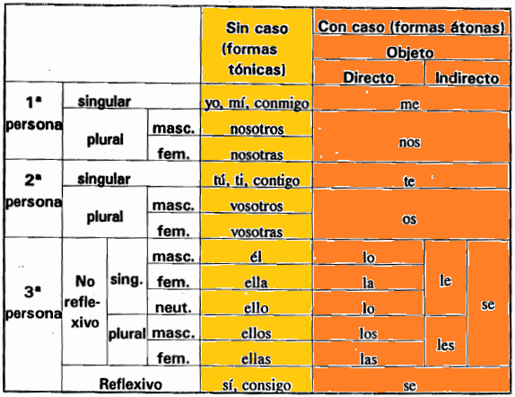
Cuadro retirado de la tesis de doctorado de Neide Maia González: CADE O PRONOME? - O GATO COMEU. OS PRONOMES PESSOAIS NA AQUISICAO/ APRENDIZAGEM DO ESPANHOL POR BRASILEIROS ADULTOS., FFLCH/USP. Ano de Obtenção: 1994, p. 88.

Slide 10
 | (relativa) autonomía | capacidad de funcionar “clitización “ | Saliencia fónica
Tónicos yo mí conmigo | + Quién puede ayudarme Yo. Ya estoy listo. | - | +
átonos me | - | + Voy a pedirte un favor. Ayúdame. | -
*O português é uma língua que procura a saliência dos tônicos, em todas as posições.

Slide 11
Los tónicos en portugués
Eu vi ela ontem.
La vi ayer.
Eu trouxe o livro para você ver.
Te traje el libro para que lo vieras.
Fala para ela vir.
Dile que venga.

Slide 12
Las asimetrías – concepto de Neide M. González http://www.salvador.edu.ar/sitio/signosele/aanterior.asp
Em espanhol funciona
uma clara preferência “por construções que dispensam a saliência do argumento sujeito e forçam o aparecimento dos átonos”, aparecimento este que se dá nas diversas funções (id., p. 225-226).

